Slide 1
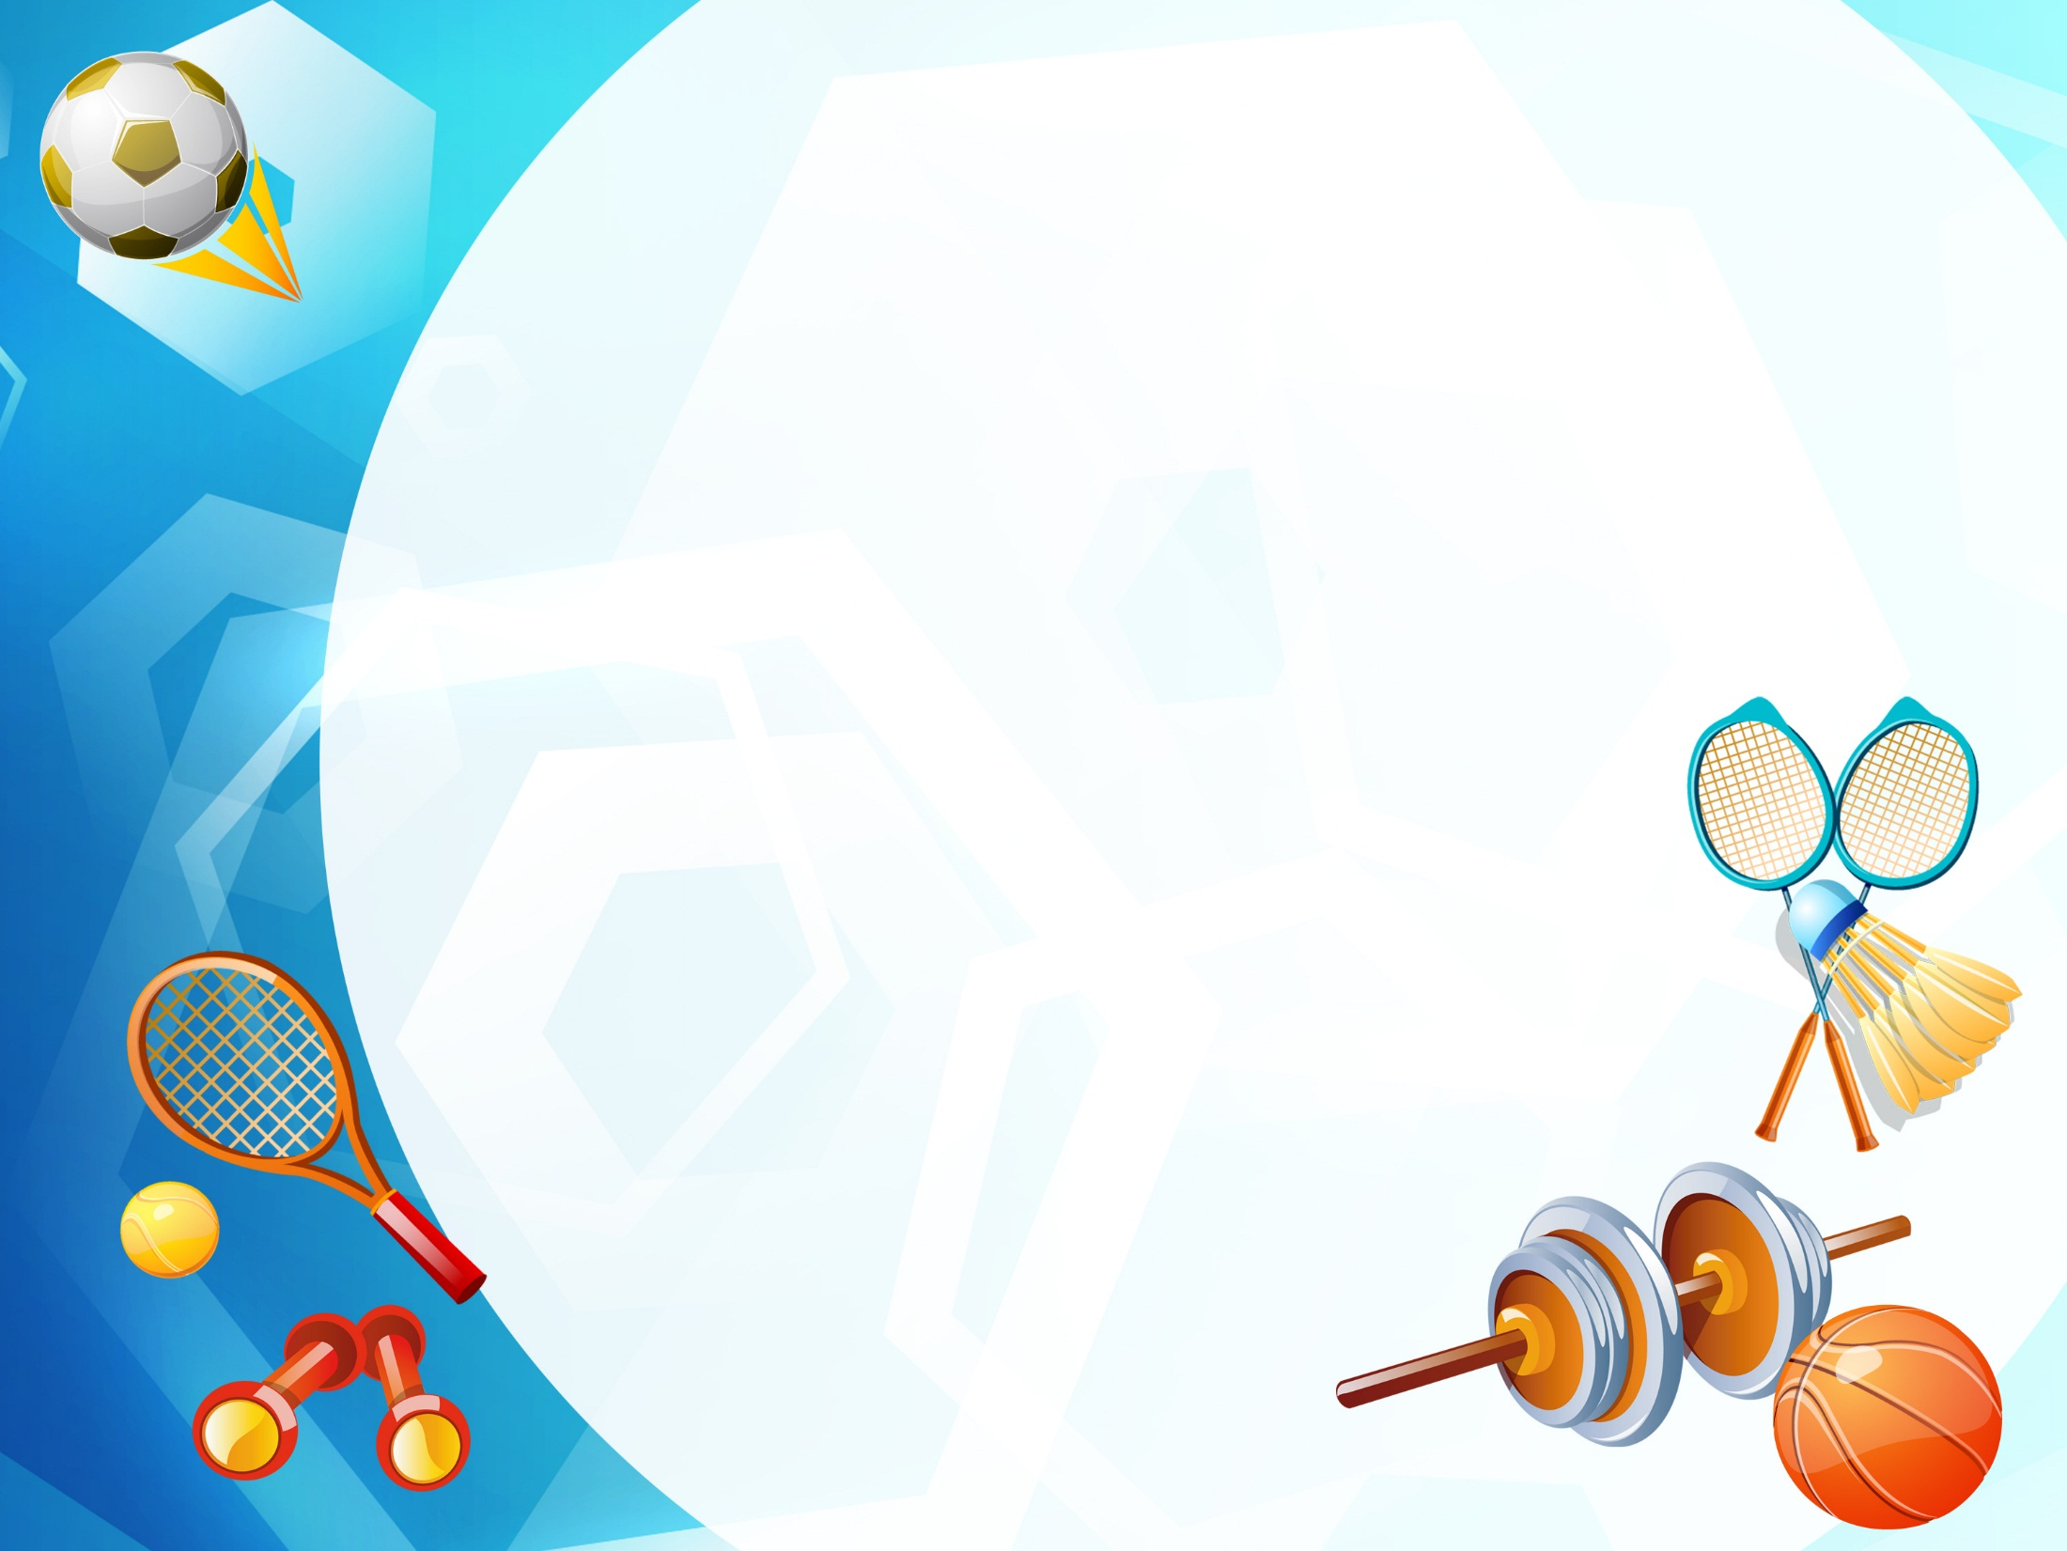
Пособие для занятий физкультурой.
в домашних условиях
Инструктор ФК д/c 353 :
Писаренко Анастасия Ивановна

Slide 2
Уважаемые родители!
Пока наш сад находится на карантине,
для Вас разработан план физкультурных занятий в
условиях самоизоляции.
Физические упражнения неотъемлемая часть нашей жизни.
Наше здоровье и здоровье наших детей напрямую зависит от нас.
Вам предоставлен материал для занятий в течение дня.
Уделите внимание занятиям физкультурой со своим ребенком.
«Я не боюсь еще и еще раз повторить: забота о здоровье - это важнейший труд.
От жизнерадостности, бодрости наших детей зависит их духовная жизнь, мировозрение, умственное развитие, прочность знаний, вера в свои силы».
В.Сухомлинский

Slide 3
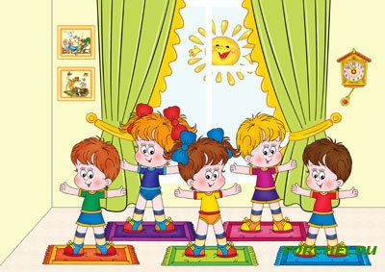
Чтобы быть всегда в порядке,
начинайте день с зарядки!
Утренняя гимнастика - важная составляющая часть физического воспитания. Каждое утро уделяйте 10 минут физическим упражнениям, которые помогут ребенку легче просыпаться и оставаться бодрым в течение дня!
В следующих слайдах представлены комплексы упражнений.
Выбирайте подходящий и повторяйте вместе с ребенком
ежедневно.
Каждое упражнение повторяйте не менее 4-5 раз.
Включайте музыку нажимая на микрофон на слайде!

Slide 4
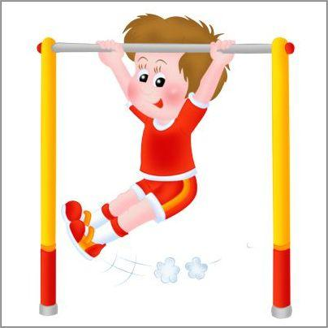
Комплекс упражнений без предмета
1. И. п.(Исходное положение) – основная стойка.
1-Шаг правой ногой вперед, руки вверх, смотрим вверх.
2-и.п
3- Шаг левой ногой, руки вверх, смотрим вверх.
4-и.п.
2. И. п. – основная стойка, руки перед грудью, согнуты в локтях, ладони вниз
1 – 2 отведение согнутых рук назад
3 – 4 поворот туловища вправо, отведение прямых рук
5 – 6 отведение согнутых рук назад
7 – 8 поворот туловища влево, отведение прямых рук
3. И. п. – основная стойка, руки за голову
1 – 2 два поворота туловища вправо
3 – 4 два поворота туловища влево
4. И. п. – широкая стойка
1-наклон туловища вперед
2-наклон туловища назад
3-наклон туловища вправо
4-наклон туловища влево
5. И. п. – основная стойка
1-упор присев
2-упор лежа
3-упор присев
4-и.п.
6. И. п. – основная стойка
1-упор присев
2-упор лежа
3-прыжком ноги врозь
4-прыжком ноги вместе
5-прыжком ноги врозь
6-прыжком ноги вместе
7-упор присев
8-и.п.
7. И. п. – основная стойка
1-прыжок вперед
2-прыжок назад
3-прыжок вправо
4-прыжок влево
8. И. п. – основная стойка
1 – 2 – 3 – 4 четыре прыжка на правой ноге
5 – 6 – 7 – 8 четыре прыжка на левой ноге.
9. И.п. – основная стойка
1 – 2 – 3 три прыжка вверх
4 – прыжок вверх, пятками коснуться ягодиц
10. И.п. – основная стойка
1- делаем глубокий вдох , руки через стороны наверх.
2- делаем выдох, руки отпускаем вниз в и.п.
Комплекс закончить ходьбой на месте.

Slide 5
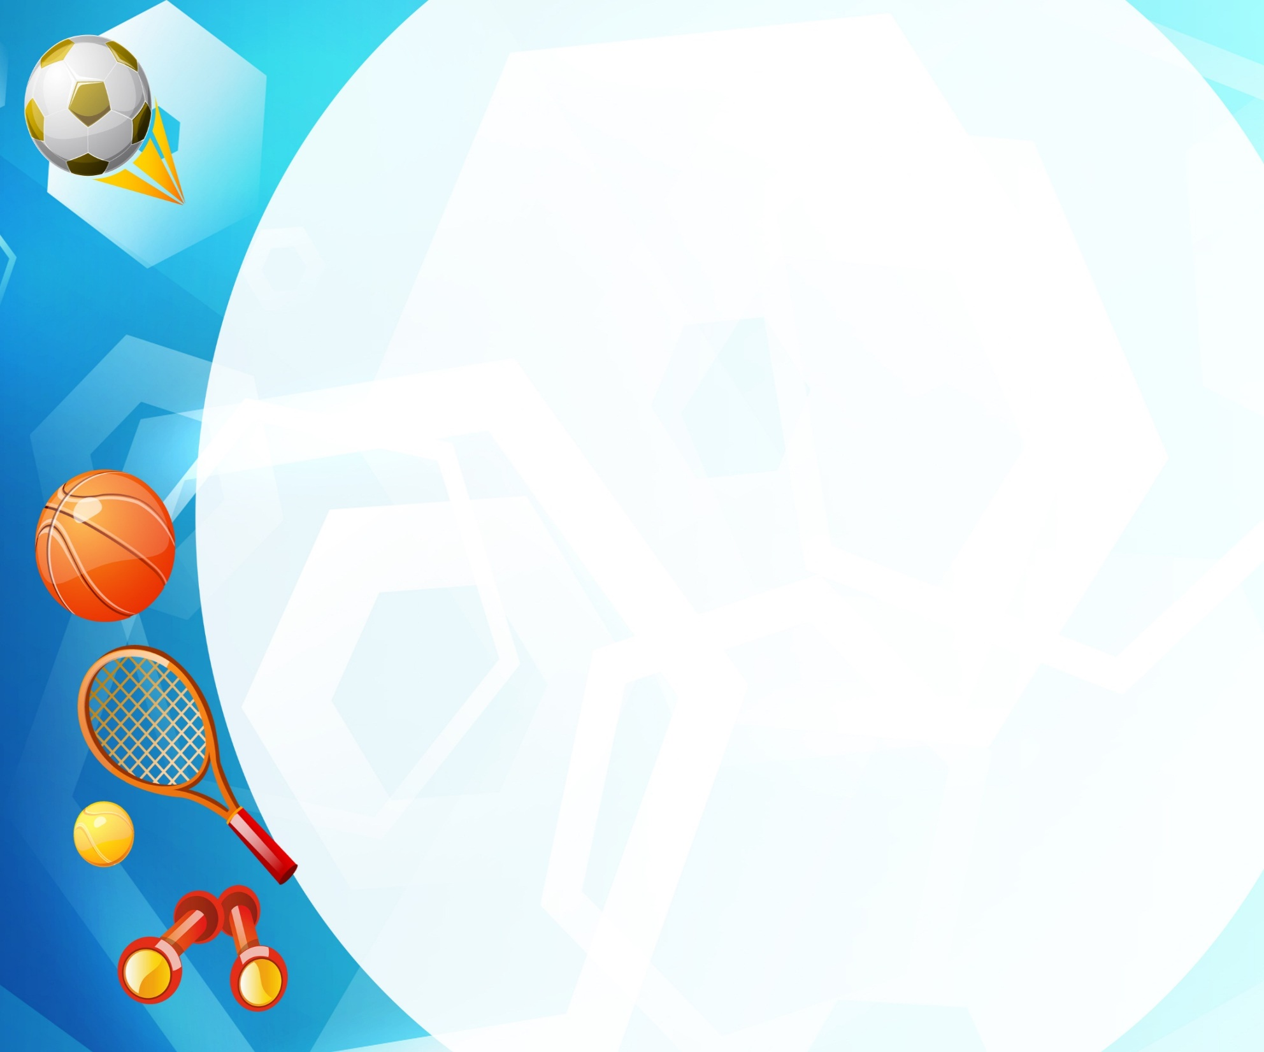
Комплекс упражнений с мячом
Исходное положение – основная стойка, мяч перед собой
1-Наклон туловища в право, мяч вверх, голову вверх.
2-И.п.
3-Наклон туловища в лево, мяч вверх, голову вверх.
4-И. п.
И.п. – основная стойка, мяч вверх
1-Наклон туловища вперед, мячом коснуться
пальцев ног
2-Присед, мяч перед собой
3-Наклон туловища вперед, мячом коснуться
пальцев ног
4-И.п.
И. п. – основная стойка, мяч внизу
1-Правая нога назад на носок, мяч вверх
2-И.п.
3-Левая нога назад на носок, мяч вверх
4-И. п.
И. п. – основная стойка мяч в правой руке
1-Мах правой ногой вперед, переложить мяч в левую руку под ногой
2-Мах левой ногой вперед, переложить мяч в правую руку под ногой
3- 4 тоже повторить.
И. п. – сед на полу, ноги прямые мяч вверх
1- три наклона вперед (ноги в коленях не сгибать), мячом коснуться пальцев ног
2- И.п.
И.п. – сед на полу, упор руками сзади, мяч зажат стопами
1-Ноги вверх
2- Ноги на пол и.п.
3-Ноги вверх
4-И. п.
И.п. –лежа на животе, мяч в прямых вытянутых руках перед собой.
1-Прогнуться в спине, мяч вверх вперед
2-И.п.
3-Прогнуться в спине, мяч вверх вперед
4-И. п.
И. п. - основная стойка, мяч на полу
1- прыжки через мяч на правой ноге
2- прыжки через мяч на левой ноге
И.п.- основная стойка, мяч в руках.
1- подбросить мяч вверх
2- поймать.
И. п. – основная стойка, мяч с левой стороны на полу
1-2 прыжки через мяч на двух ногах влево, вправо

Slide 6
Комплекс упражнений с мягкой игрушкой
Исходное положение– основная стойка, игрушка вниз.
1- наклон головы назад. Игрушка вверх. Посмотреть на игрушку.
2- Игрушка вниз, наклон головы вперед.
3-4 - Повторить.
И. п. – основная стойка, игрушка внизу.
1. – Левую ногу назад, игрушка вверх, прогнуться.
2. – Принять и.п.
3. – Правую ногу назад, игрушка вверх прогнуться.
4. – И.п.
И.п. – узкая стойка, игрушка за спиной в руках.
1.- Отведение левой ноги в сторону.
2.- И.п.
3.-Отведение правой ноги в сторону.
4.-И.п.
5.- Отведение левой ноги назад.
6.-И.п.
7.-Отведение правой ноги назад
8.- И.п.
И.п. – основная стойка. игрушка наверху.
1.- Наклон в лево. Руки вверху.
2.- И.п
3.- То же, только в правую сторо
4.- И.п.
И.п. – основная стойка игрушка внизу.
1.- игрушка вверх
2.- игрушка за голову.
3.- игрушка вверх.
4.- Наклон в лево.
5.- Выпрямиться, игрушка вверх.
6.- Наклон в право.
7.- Выпрямиться, игрушка вверх.
8. Принять и.п.
И.п. – основная стойка. Игрушка снизу.
1- Выпад вперед на левую ногу. игрушка вперед.
2- Принять и.п.
3 – Выпад на правую ногу. игрушка вперед
4.- Принять и.п.
И. п. – основная стойка.
1- Прыжки на правой ноге игрушка вперед.
2- Прыжки на левой ноге, игрушка вперед.
Комплекс закончить ходьбой на месте.

Slide 7
Комплекс упражнений со скакалкой или веревкой
Исходное положение - основаная стойка. Скакалка опущена вниз.
1- поднимаем скакалку вверх и одновременно поднимаем голову вверх.
2-Опускаем вниз и наклон головы вперед.
И.п. - О.с. Скакалка внизу перед собой.
1- Поднять руки вверх. Отвести левую ногу назад.
2- Отпустить руки вниз. Ноги вместе.
3- Поднять скакалку вверх. Отвести правую ногу назад.
4- Принять и.п.
И.п.- средняя стойка, скакалка вверху.
1-Наклон в левую сторону.
- Принять и.п.
3 – Наклон в правую сторону.
4 - Принять и.п.
И.п. – Скакалка в левой руке. Опущена вниз.
1- Через стороны поднимаем обе руки вверх,делаем передачу скакалки в правую руку
2-Отпускаем руки. Тоже самое левой.
И.п. Наклонившись вперед, руки опущены вниз, скакалка в руках.
1- Переступаем вперед через скакалку левой ногой.
2- Переступаем вперед через скакалку правой ногой.
3- Переступаем назад левой ногой в и.п.
4- Переступаем назад правой ногой в и.п.
И.п. - О.с. канат внизу перед собой.
1-Выпад на правую ногу вперед. Скакалка
вперед.
2-Принять и.п.
3- Выпад на левую ногу. Скакалка вперед.
4- и.п.
И.п. сед на левую ногу. Скакалка впереди.
1,4- перекат на правую ногу, скакалка впереди.
5,8-перекат на левую ногу, скакалка впереди.
И.п. Руки на пояс. Прыжки скакалку канат лежащую на полу.
5 раз вперед-назад на левой ноге, затем на правой 5 раз.
5 раз на двух ногах вперед наза.
И.п. Стоя, скакалка в двух руках.
Прыжки через скакалку на двух ногах, минимум 5 раз.
Комплекс закончить ходьбой на месте.

Slide 8
Комплекс упражнений с палкой.
Исходное положение. –Палка отпущена вниз. Широкий хват.
1-Палку вперед, перед собой.
2-Согнуть руки к груди.
3-Палку вверх.
4-Палку за голову.
5-Палку вверх.
6-Согнуть руки к груди.
7-Палку вперед перед собой.
8-Палку вниз. Принять и.п.
И.п. – средняя стойка. Палка вытянута вперед перед собой. Широкий хват.
1-Разворот палки в вертикальное положение. Правая рука вверху, левая внизу.
2-Принять и.п.
3-Разворот палки в вертикальное положение. Теперь левая рука вверху, правая внизу.
4-И.п.
И.п. – Широкая стойка. Палка на плечах за головой. Широкий хват.
1-Наклон с поворотом в левую сторону.
Принять и.п.
2-Наклон с поворотом в правую сторону.
И.п.
И.п. – Широкая стойка. Палка вверху. Широкий хват.
1-Наклон в левую сторону
2- выпрямиться
3-Наклон в правую сторону.
4-Выпрямиться. И.п.
И.п. – Ноги шире плеч. Палка
спереди на вытянутых руках.
1-Сед на правую ногу.
2-Принять и .п.
3-Сед на левую ногу
4- и.п.
И.п.- Палка на полу перед собой.
Прыжки смена положения ног через палку. Правая нога вперед, затем левая.
10 прыжков.
Комплекс закончить ходьбой на месте.

Slide 9
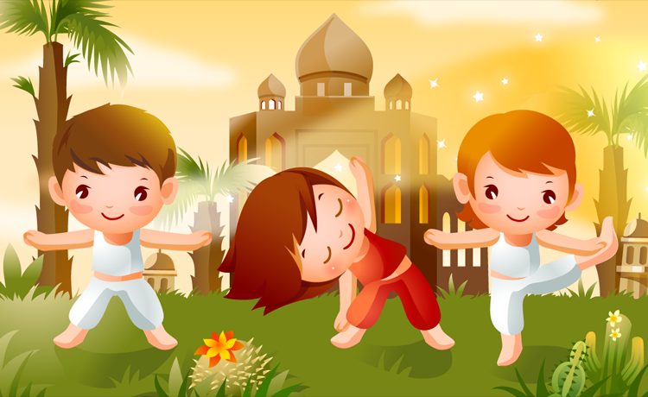
Музыкально-ритмическая гимнастика
Наиболее популярной является ритмическая гимнастика как одна из эффективных форм повышения двигательной активности. Занятия ею повышают функциональные возможности сердечно-сосудистой, нервной и дыхательной систем, развивают координацию и музыкальность, гибкость и пластику движений.

Slide 10
Ссылки на музыкально-ритмическую гимнастику
для детей :
https://www.youtube.com/watch?v=utirL8uv4Ss&t=118s
https://www.youtube.com/watch?v=lrSyOiae2u8
https://www.youtube.com/watch?v=N326COanIyc
https://www.youtube.com/watch?v=7ELMG_9fVeY
https://www.youtube.com/watch?v=4Oxoa4mKlUA
https://www.youtube.com/watch?v=ZnZSAx0lFHg&t=28s

Slide 11
Пальчиковая гимнастика
Направленность воздействия упражнений на восстановление работоспособности кистей и пальцев рук; на расслабление мышц. Рекомендуется всем детям, особенно с речевыми проблемами. Проводится в любой удобный отрезок времени.
У девочек и мальчиков
На руке пять пальчиков:
Палец большой - парень с душой,
Палец указательный - господин влиятельный,
Палец средний - тоже не последний.
Палец безымянный - с колечком ходит чванный,
Пятый - мизинец, принёс вам гостинец.

Slide 14
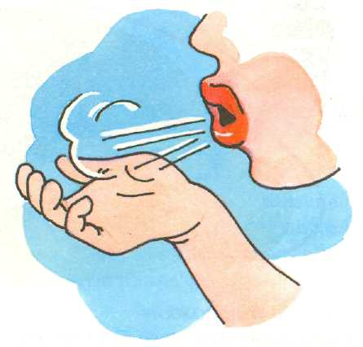
Дыхательная гимнастика
Проводится в различных формах физкультурно-оздоровительной работы. Времени много не занимает. Дорогостоящих приспособлений не требует. А польза очень велика. Поэтому не избегайте данный вид занятий. Смастерите совместно со своим ребенком пособие и используйте его.
Носиком дышу,
Дышу свободно,
Глубоко и тихо –
Как угодно.
Выполню задание,
Задержу дыхание.
Раз, два, три, четыре –
Снова дышим:
Глубже, шире.

Slide 15
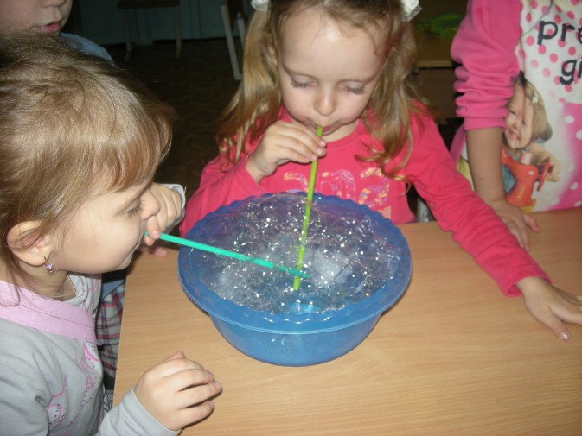
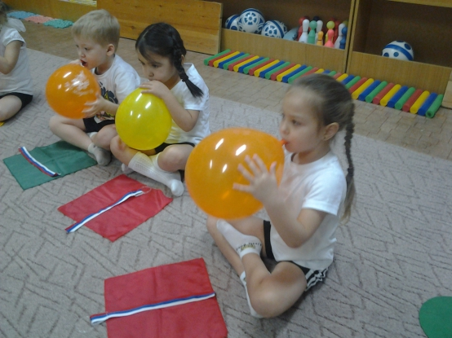
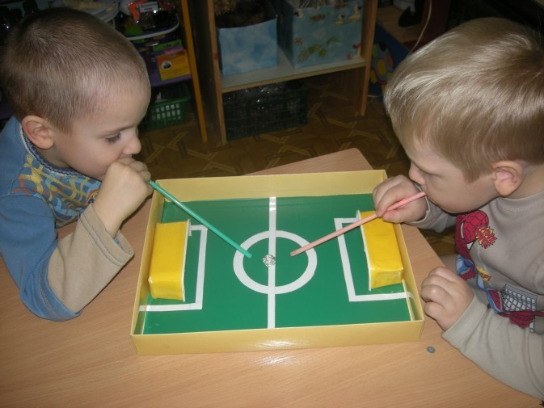
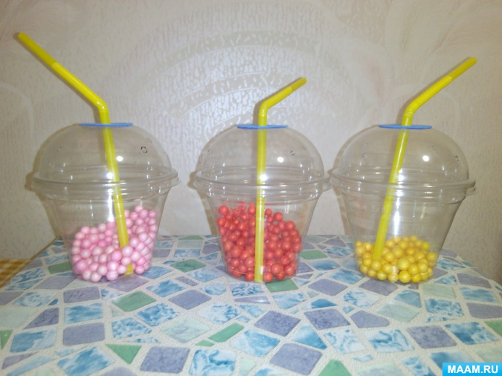

Slide 16
Подборка подвижных игр «Играйте дома с ребенком
в подвижные игры»
Игры с ребёнком помогают повернуть время вспять
и хотя бы ненадолго снова оказаться в детстве. Для игр не потребуется специального оборудования. Проводите время с пользой!
Игра «НАЙДИ ГДЕ СПРЯТАНО!»
Задачи: Развивать внимание ребёнка
Описание: Ребенок сидит с одной стороны комнаты.
Родитель показывает ребенку игрушку или флажок, который он будет
прятать. И предлагает ребенку отвернуться.
Сам отходит от ребенка на несколько шагов и прячет флажок,
после чего говорит: "Ищи!" Ребенок начинает искать.
Можно подсказывать ребёнку место нахождения игрушку словами
«Горячо», «Тепло», «Холодно»

Slide 17
«У МЕДВЕДЯ ВО БОРУ»
Описание: Родитель это водящий – медведь, он становится на определенное место – в берлоге. Ребенок это зайчик, зайчик играет на полянке. Можно играть с братьями, сестрами. Один водящий-медведь, а остальные зайцы.
Пространство между полянкой и берлогой медведя – лес (бор), ребенок идет в бор за грибами и ягодами, постепенно приближаясь к медведю. Во время сбора грибов и ягод припевает:
У медведя во бору
Грибы, ягоды беру.
А медведь не спит,
Всё на нас рычит!
Медведь притворяется спящим во время припева. На последних словах медведь потягивается и бежит за зайчиком, а он быстро убегает от медведя, к себе домой или в стороны, стараясь не попасться медведю, и спасается у себя дома, (меняются ролями).

Slide 18
Игра «АВТОМОБИЛИ»
Описание игры:
Дети «автомобили» стоят на одной стороне комнаты. Взрослый меняет цвета на светофоре (круги сделанные из цветного картона). Дети действуют по сигналу светофора.
Красный – стоят на месте.
Желтый – внимание «заводят мотор».
Зелёный – начинают движение.
«ЧЕРЕЗ РУЧЕЕК»
Задачи: Развивать у ребенка ловкость, упражнять в прыжках на обеих ногах, в равновесии.
Инвентарь: Шруки, различные плоские предметы, бумага, пакет, тетрадь и пр.
Описание: Кладутся 2 шнурка, расстояние между ними 2 метра – это ручеек. Ребенок должен по камушкам – дощечкам перебраться на другой берег, не замочив ног. Дощечки положены с таким расчетом, чтобы ребенок мог прыгнуть обеими ногами с одного камушка на другой. По слову «Пошли!» ребенок перебирается через ручеек.

Slide 19
«Попади в цель»
(развитие глазомера, силы руки)
Описание игры: Можно использовать мешочки с фасолью , или пару носок, для метания. Поставьте на расстоянии большую посуду на табуретку (можно и на пол). Отойдите от стула на определенное расстояние и бросайте мешочек в эту посуду. Если ребенок справился с заданием, можно отойти еще дальше. Далее можно бросать то правой, то левой рукой.
«Что пропало?»
Инвентарь: 10 игрушек небольшого размера (машинка, кубик, мячик, погремушка, матрешка, куколка, птичка и т. п.)
Соревнуются мама и ребенок. На столе перед ними стоят 6-10 игрушек. Мама и ребенок по очереди рассматривают их. Затем водящий предлагает игроку повернуться спиной и закрыть глаза, а сам в это время убирает или добавляет игрушки. По команде водящего «Раз, два, три – смотри!» игрок открывает глаза и поворачивается лицом к столу. Он должен правильно ответить на вопросы водящего: «Какие игрушки исчезли? Сколько? Больше стало игрушек или меньше? На сколько?» и т. п. Побеждает игрок, который во время игры был более внимательным.

Slide 20
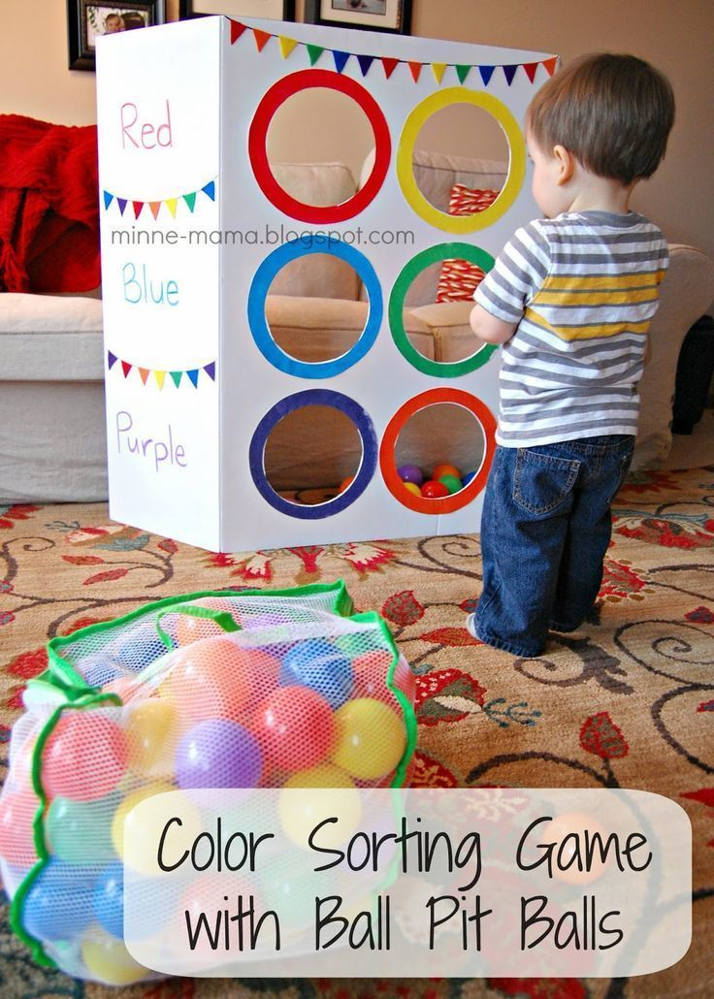
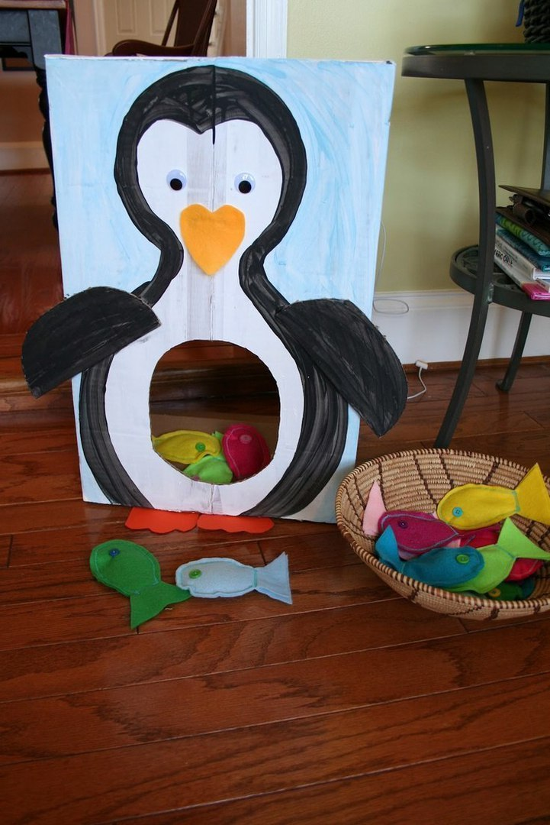
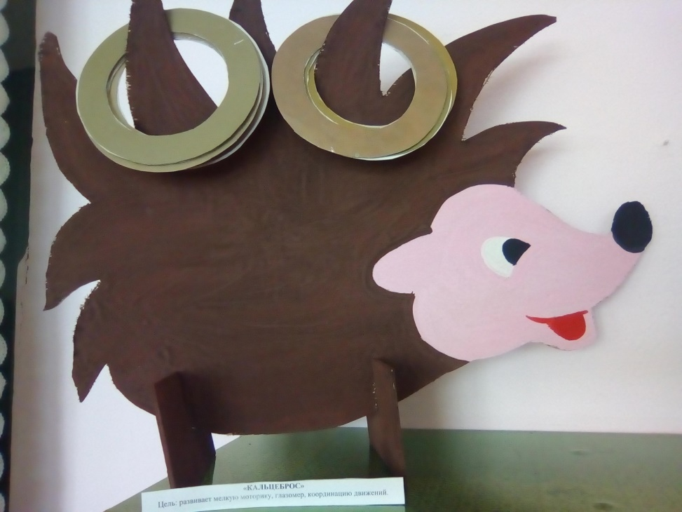
Игры своими руками.

Slide 21
Занимайтесь Физкультурой!
Будьте здоровы!
Здоровые дети – здоровая нация!

